Slide 1
Proyecto Capstone
Integrantes:
Diego Silva
Alonzo Tobar
Ikher Villaseca

Slide 2
Contexto
El proyecto busca dar una solución a la problemática que enfrenta una pequeña pyme de transporte de personal, la cual suele llevar el control de choferes, pasajeros, itinerarios y gastos de manera manual, generando errores, pérdida de información y falta de trazabilidad. La implementación de un sistema web de gestión de flota permitirá centralizar la información, optimizar la planificación de viajes y mejorar la toma de decisiones basada en datos.

Slide 3
Alcance
El proyecto considera el desarrollo de los siguientes requisitos:
Registro vehículos
Registro choferes
Registros pasajeros
Itinerario viajes
Sistema de optimización de rutas (API)
Sistema de cálculo de boletas de bencina

Slide 4
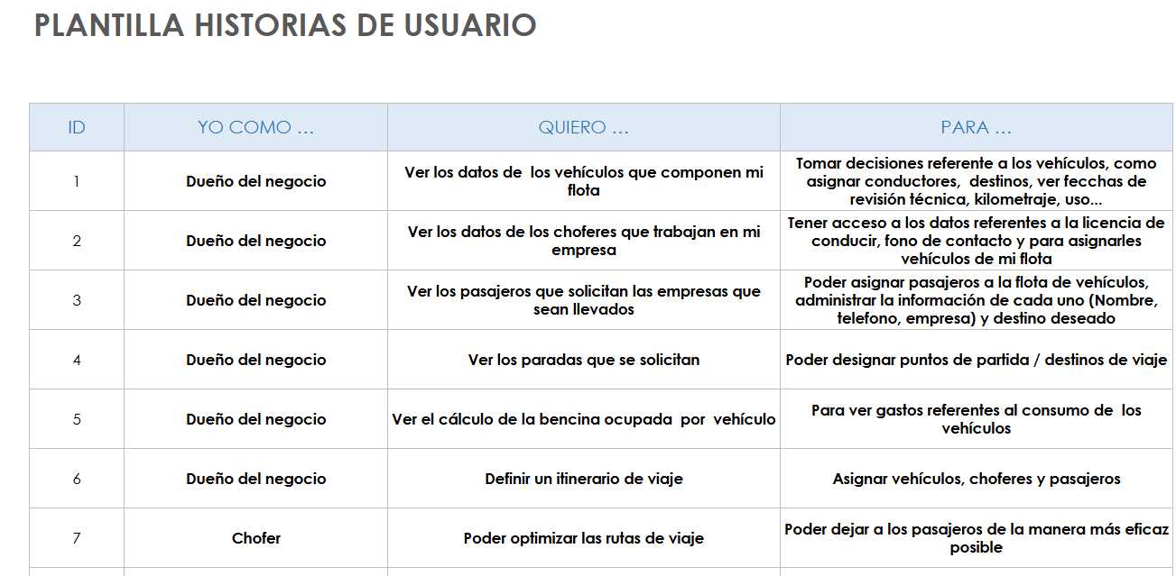
Historias de usuarios

Slide 5
Herramientas
Desarrollo
Python
Django
MariaDB
Nginx
Bootstrap
Cucumber
API maps
Planificación:
Miro
Trello
Gaphor

Slide 6
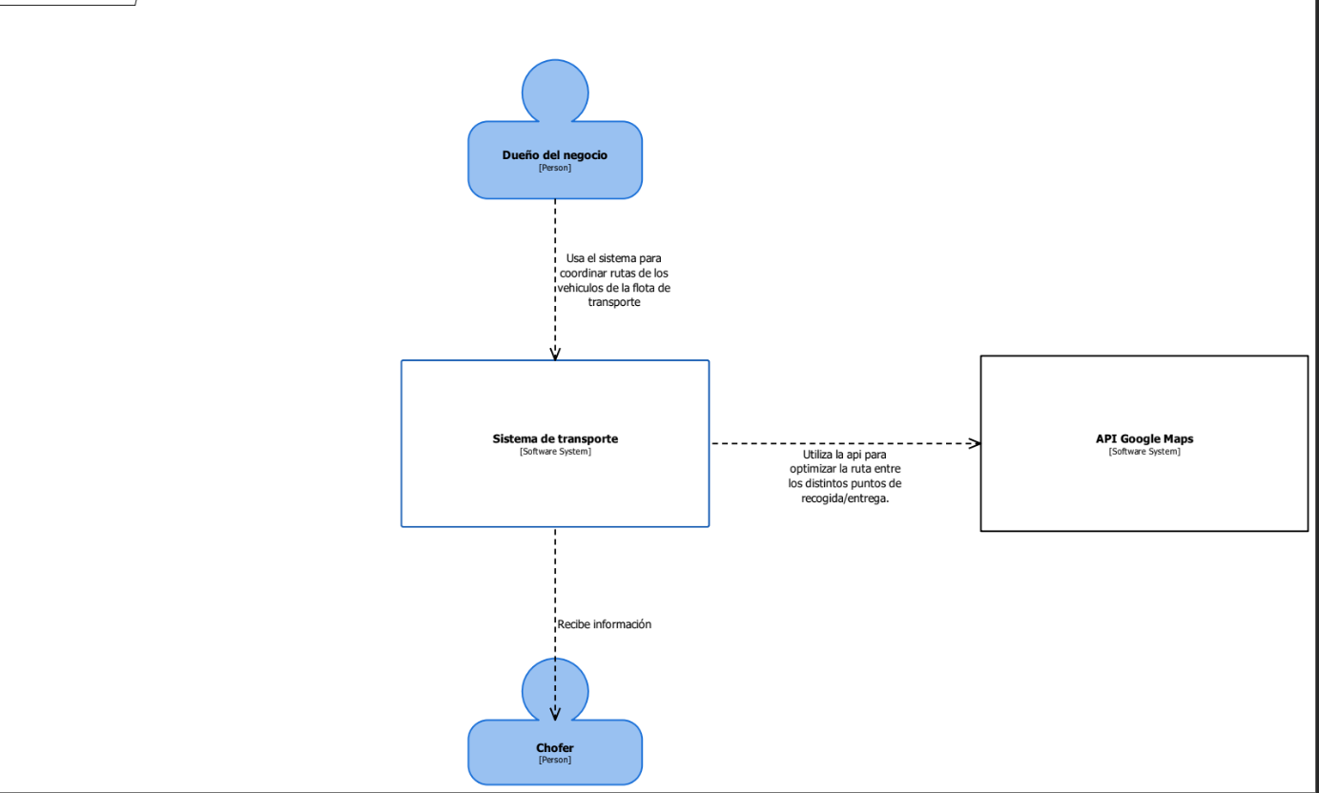
1. Diagramas de contexto

Slide 7
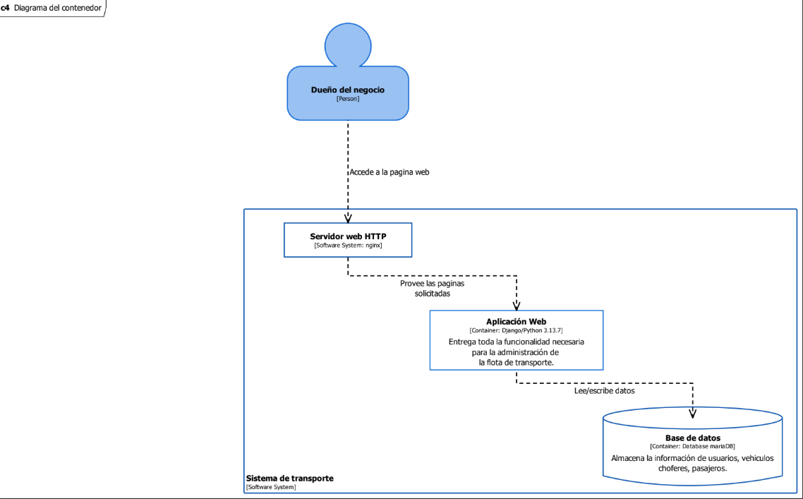
2. Diagramas de contenedores

Slide 8
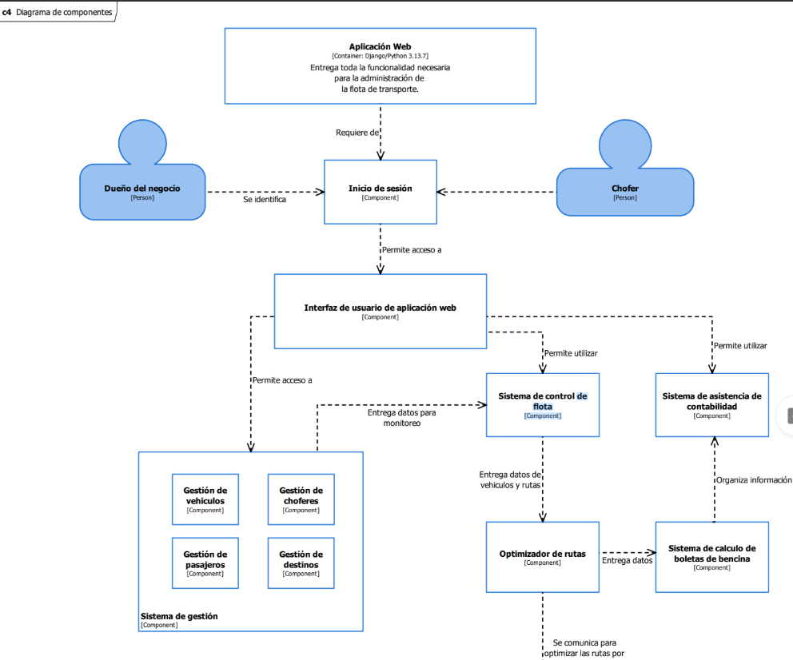
3. Diagramas de componentes

